Slide 1
SIGFIMI
Joglosmy s.a.s

Slide 2
Integrantes
Julián Andrés Porras Beltrán
Julián Alejandro Gallardo
Johan Nicolás Zapata
Gaes 9

Slide 3
Resumen
Este proyecto presenta un informe de los cambios en los problemas evidenciados en la empresa Joglosmy S.A.S, dedicada a la venta y comercialización de filtros para automóviles. A través de la entrevista comenzó a resolver los problemas relacionados con la digitalización de datos y el proceso de facturación. Antes de las cuestiones mencionadas, la observación directa y la información obtenida mediante entrevistas ponían de manifiesto. La pérdida de datos relevantes y la falta de control en los procesos de facturación causados por fallas humanas o en los dispositivos de almacenamiento, han tenido un cambio positivo y han comenzado a satisfacer las necesidades del cliente.

Slide 4
Abstract
This project presents a report of the changes in the problems evidenced in the company Joglosmy S.A.S, dedicated to the sale and commercialization of filters for cars. Through the interview started to solve the problems related to the data digitalization and the invoicing process. Before the mentioned issues were evidenced by the direct observation and the information obtained through interviews. The loss of relevant data and the lack of control in the billing processes caused by human faults or failures in the storage devices, have had a positive change and have begun to satisfy the needs of the client.

Slide 5
planteamiento del problema
La empresa de inyección de platicos JOGLOSMY S.A.S, evidencia tres problemáticas primordialmente.
El primero de ellos es la manipulación de los datos para el inventario, los cuales se llevan a cabo en formatos adjuntos o en hojas, muchos de estos adjuntos o hojas se pierden con facilidad, el segundo problema se evidencia en los procesos de producción, ya que muchas veces si la información del inventario no es clara o concisa; El tercer problema proviene sobre el mantenimiento ya que se les tiene que hacer un mantenimiento preventivo y correctivo, pero no se tienen fichas de control y los empaques de las maquinas se tiene que hacer por medio de un tercero.

Slide 6
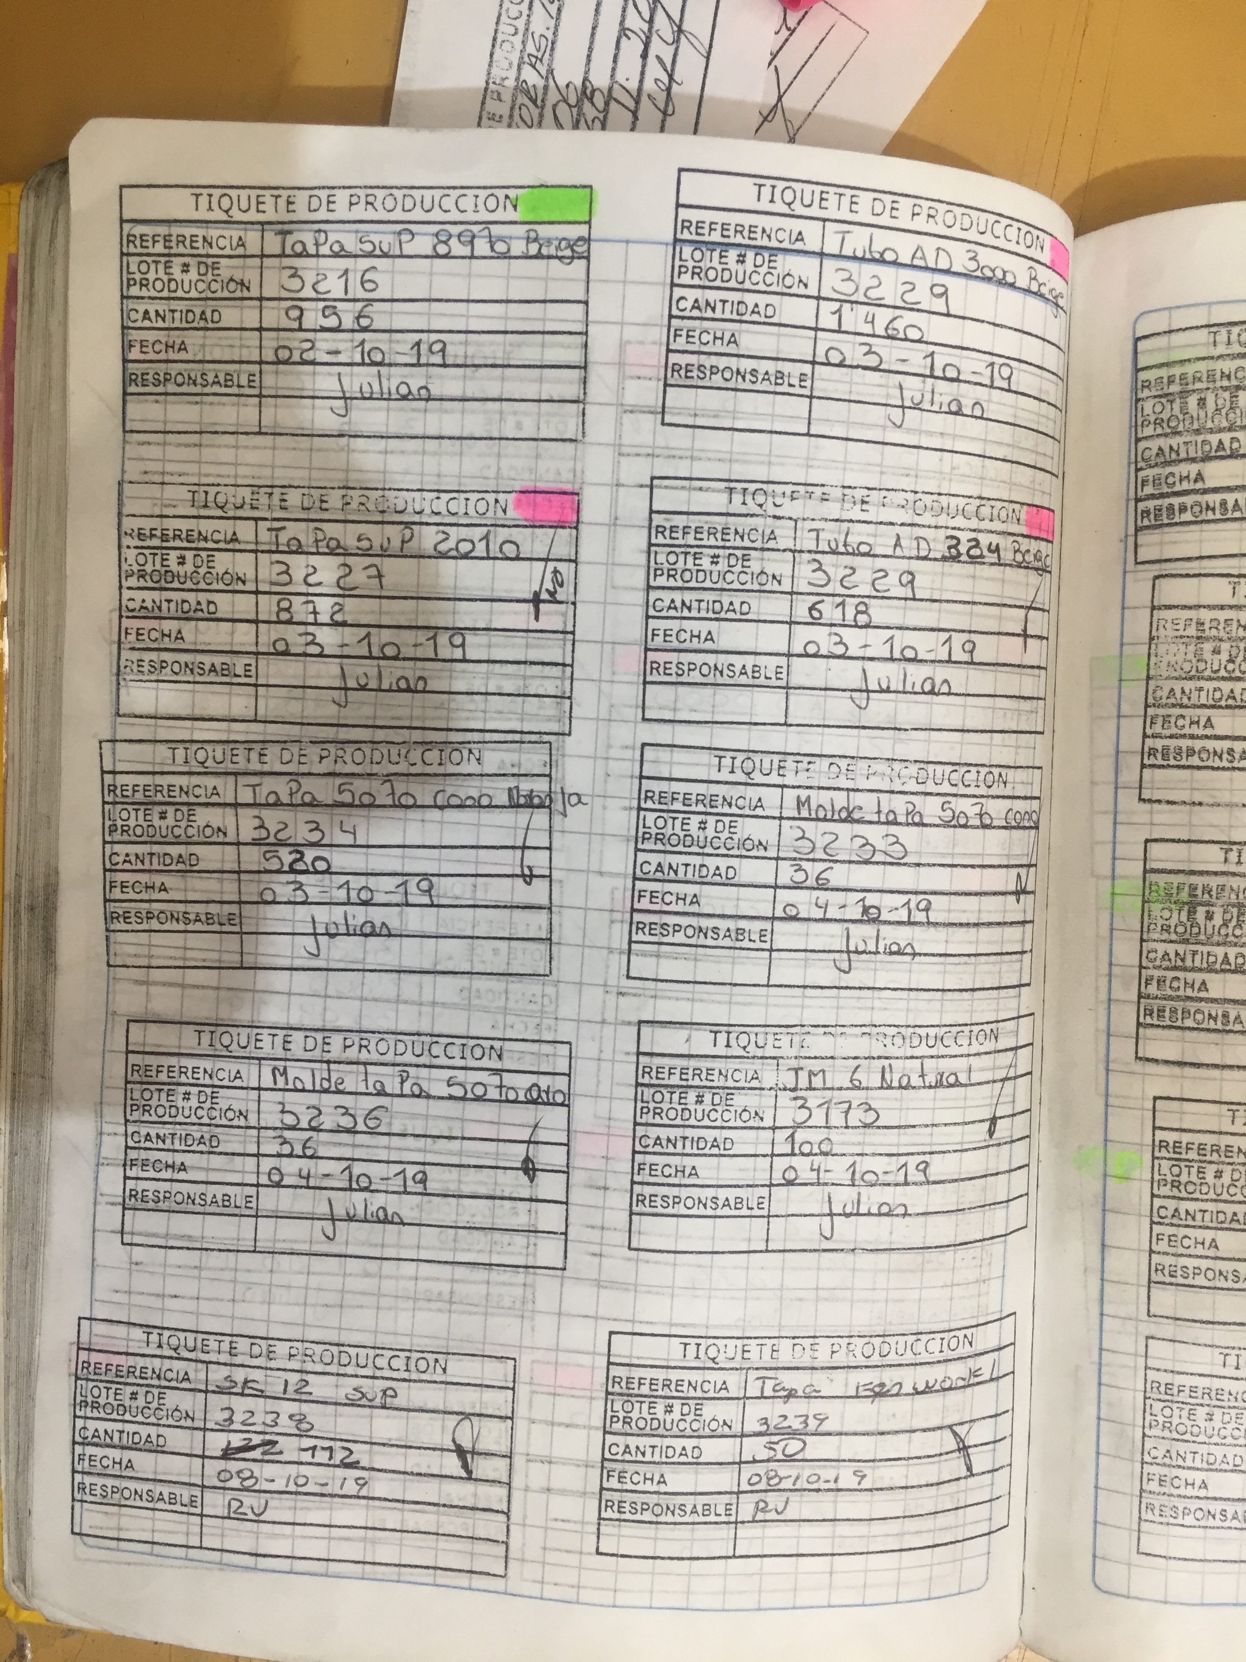
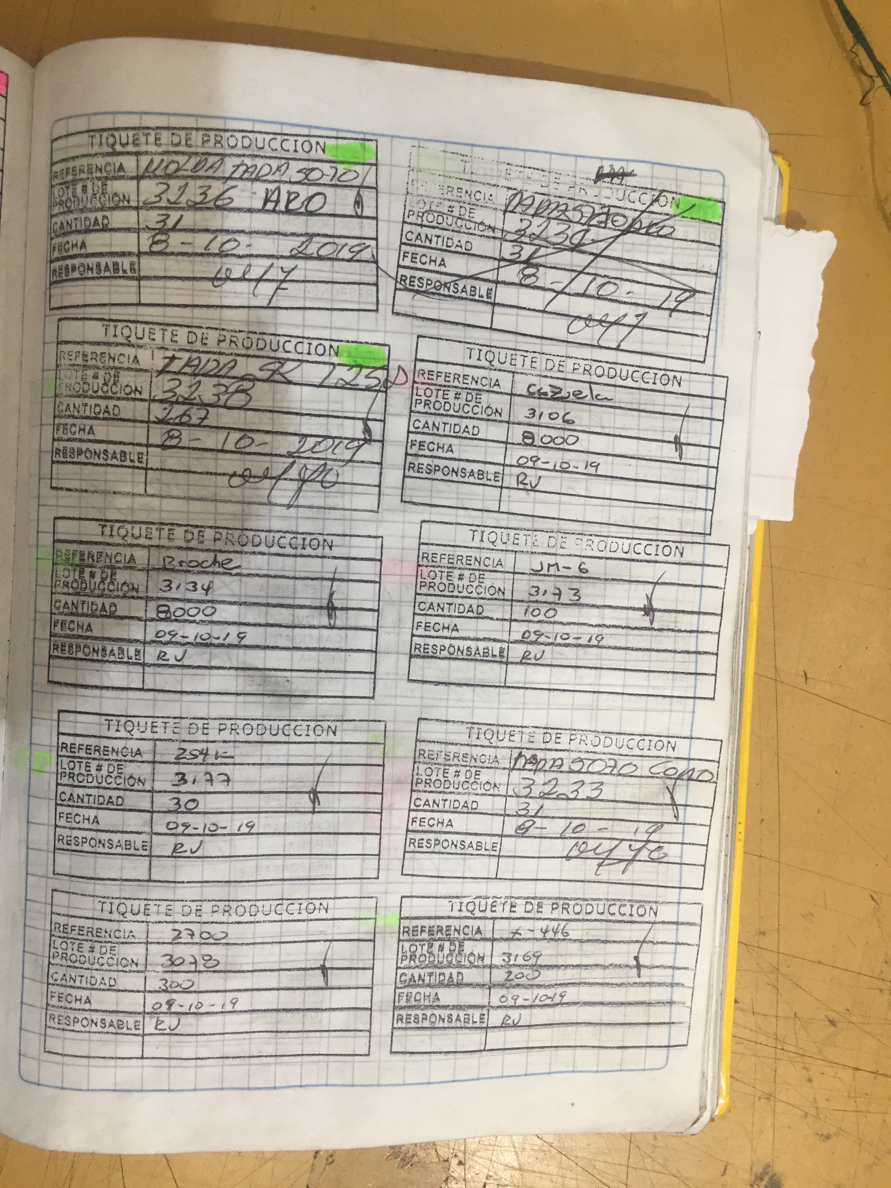

Slide 7
Objetivo General
Desarrollar un sistema de información, que permita a la empresa Joglosmy, producir y comercializar sus productos de forma ágil y óptima para así mejorar el servicio al cliente.

Slide 8
Objetivos Específicos
Generar el inventario de productos terminados con sus entradas y salidas
Controlar el proceso de producción
Controlar el proceso de mantenimiento de maquinas
Generar reportes

Slide 9
Alcance y delimitación
El proyecto se centrara en la generación del formato digital, para tener control sobre los procesos de producción, inventario y mantenimiento de máquinas inyectoras y brindar un servicio de calidad para los clientes.
El proyecto se realizará para la empresa Joglosmy s.a.s, ubicado en la calle 102a #70c-45

Slide 10
Impactos
1. TECNOLÓGICO:
Pasaremos de una tecnología manual a una sistematizada, así daremos un gran avance frente a nuestros competidores, y aumentaremos la productividad

Slide 11
Impactos
2. AMBIENTAL:
El proyectora ayudara a la conversación del ecosistema, pasando de un proceso manual (Inventario, producciones) a uno digital; lo que nos lleva a una reducción de papel, que podrán ser utilizados en otras actividades.

Slide 12
Impactos
3. ECONÓMICO:
Daremos una mayor productividad en los procesos de trabajo, al reducir tiempos en los procesos manuales, lo que apoyara el aumento a atención de los clientes

Slide 13
Impactos
4. SOCIAL:
Mejor calidad en la atención a los clientes y en los productos terminados para ellos
Reducción de carga laboral, menor tención y estrés, dando un ambiente laboral más tranquilo.

Slide 14
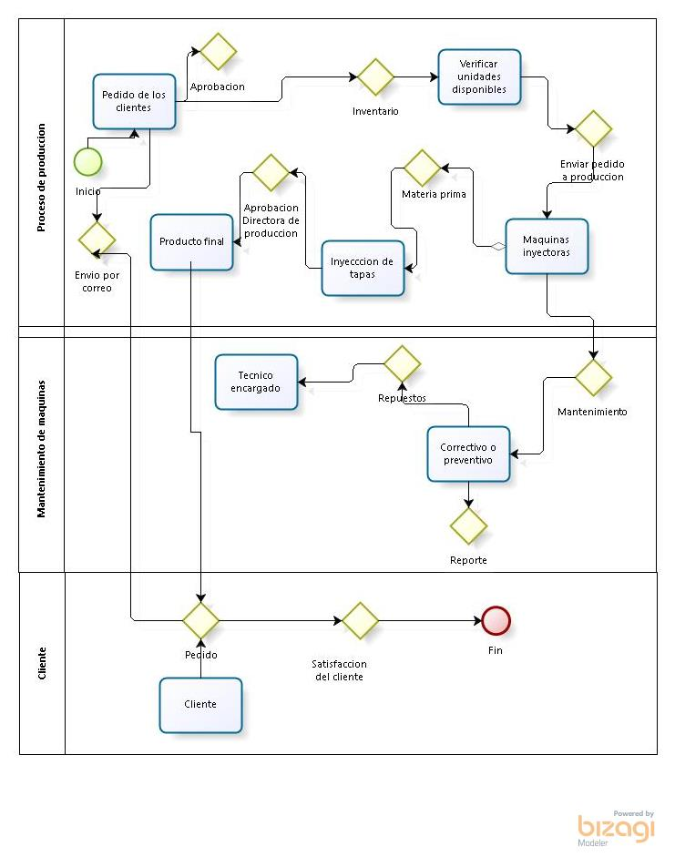
Diagrama de procesos

Slide 15
E licitación
La técnica de elicitación que implementamos, para la recolección de información, fue: Entrevista, realizada a Rodrigo Villada Moreno, Jefe de planta de la empresa Joglosmy s.a.s, así mismo realizamos el método de observación.

Slide 16
Preguntas
¿Cuáles son las principales problemáticas que se evidencian en la empresa?
¿Cuáles son los procesos que se manejan?
¿Cada empleado tiene un oficio asignado?
¿Qué problemática se evidencia en la entrega de pedidos?
¿Cree que el horario que se maneja influye en los procesos?
¿Qué soluciones se manejan cuando una maquina inyectora produce fallos?

Slide 17
Preguntas
¿El mantenimiento de las maquinas son constantes?
¿Qué problemáticas se evidencian en el inventario?
¿Cómo es el proceso de la inyección de las maquinas hasta llegar al producto final?
¿Qué resultados espera con el sistema de información ?

Slide 18

Audio

Slide 19
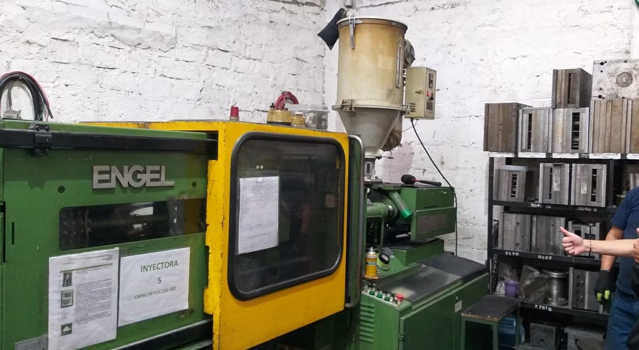
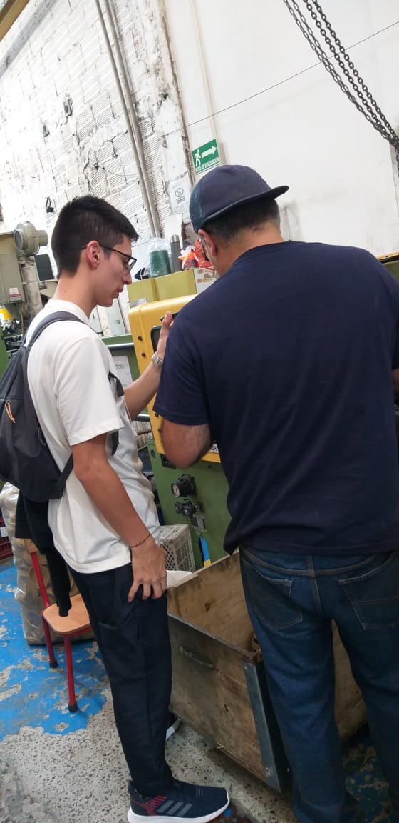
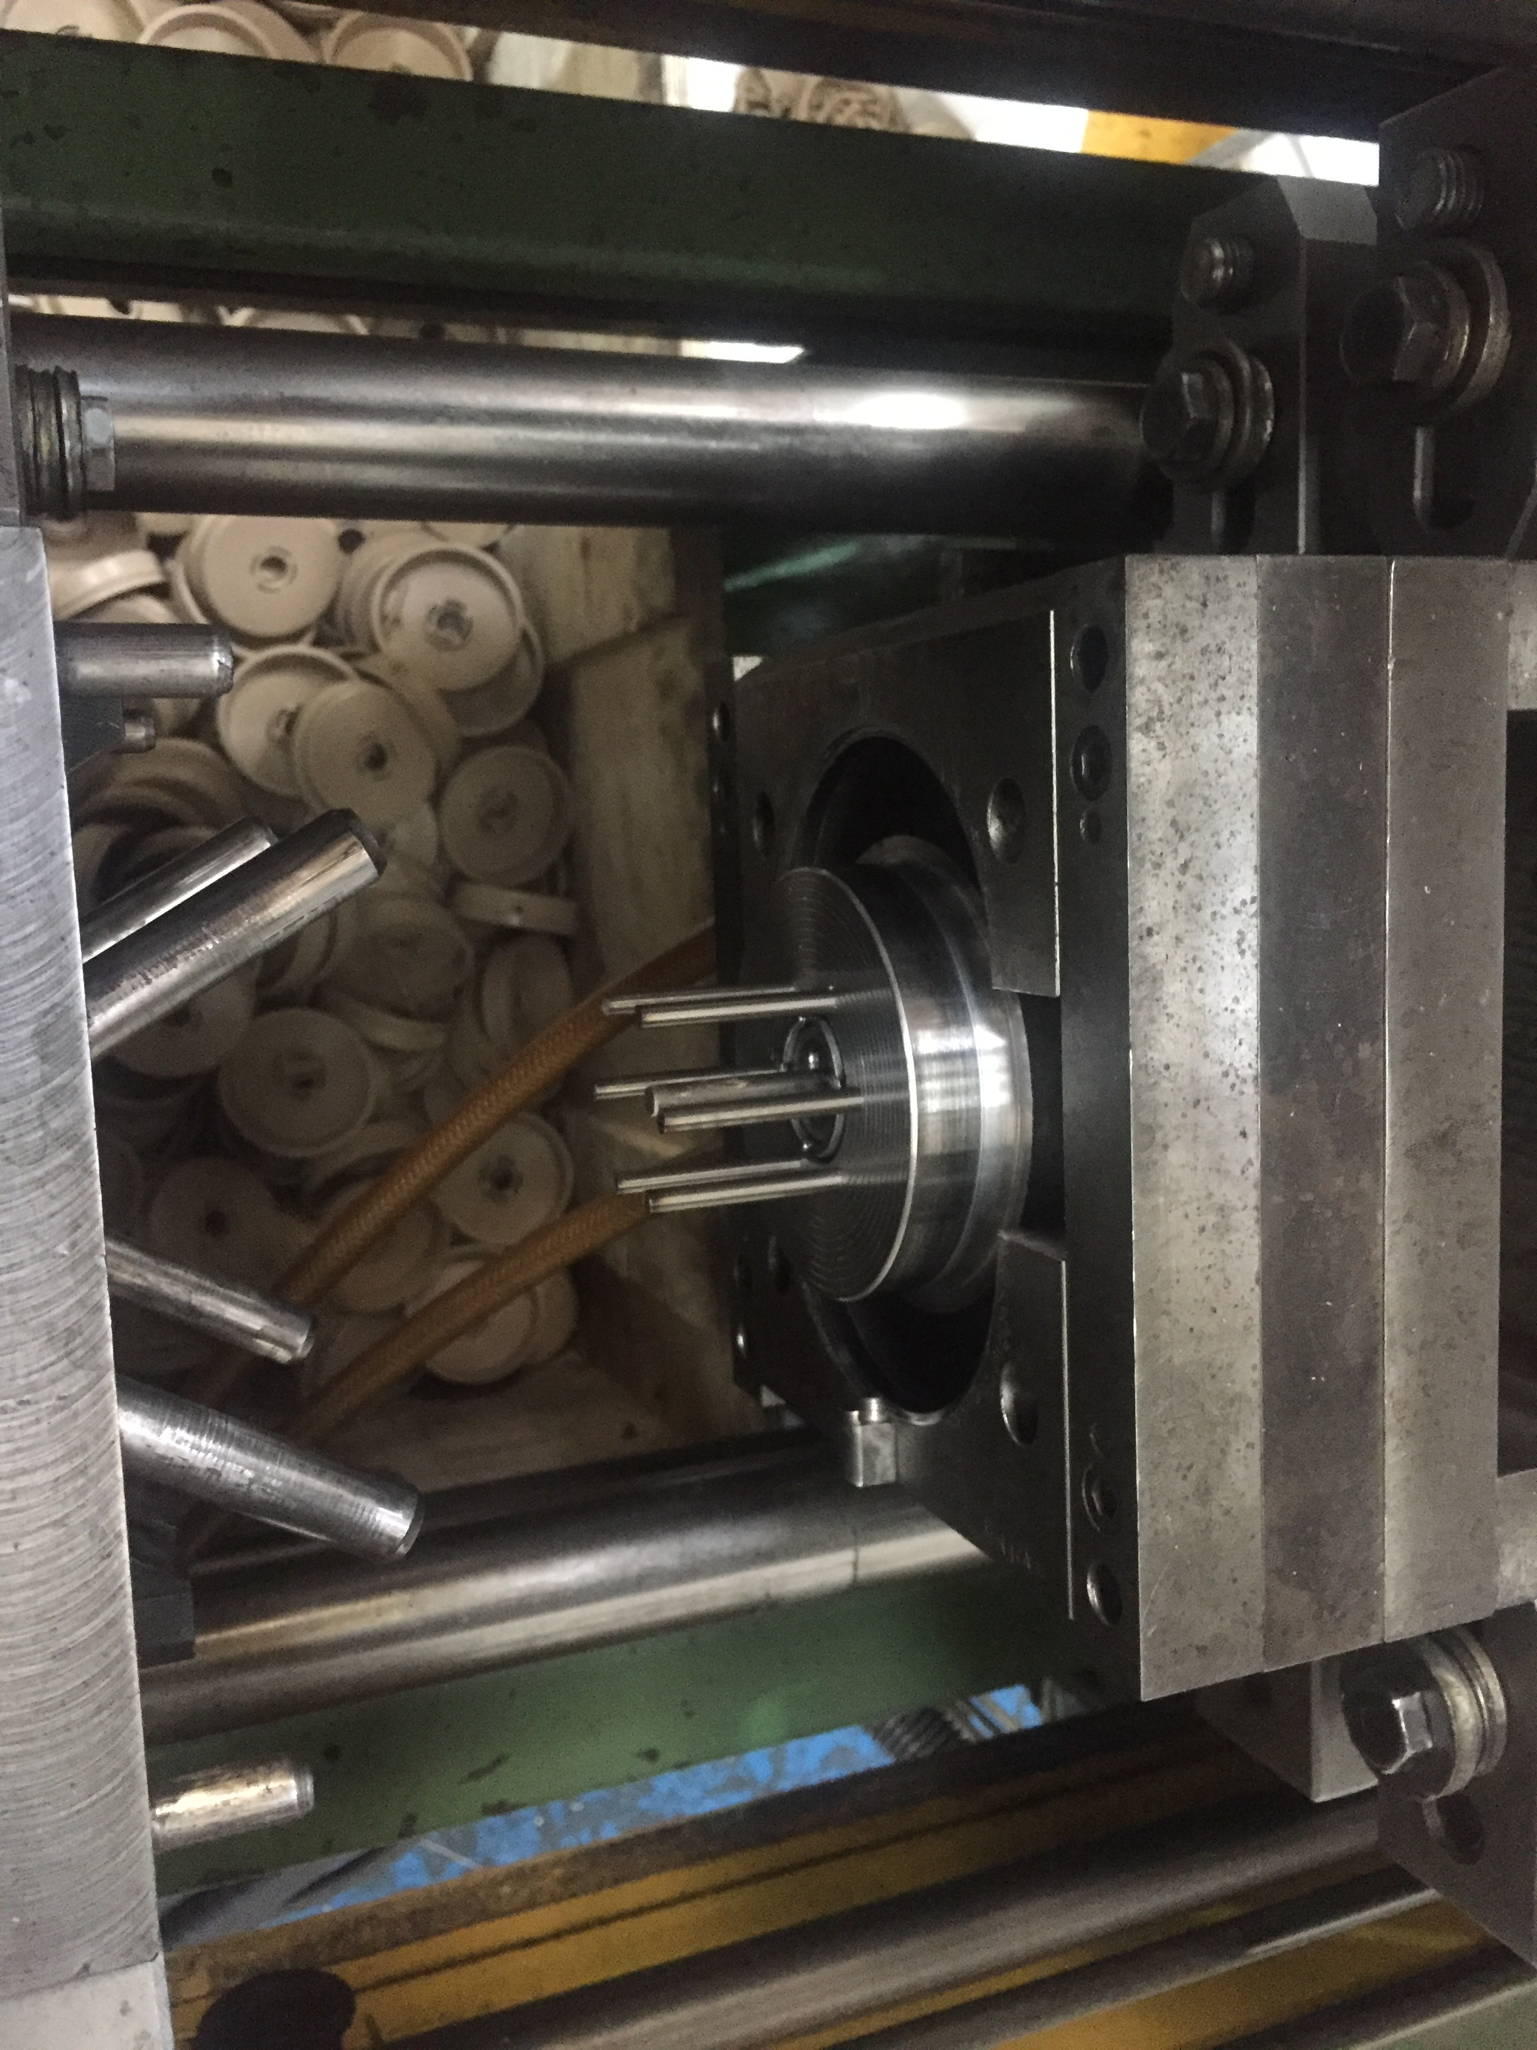
Observación

Slide 20
Conclusión
Por medio de la información recolectada podemos concluir en lo siguiente:
Es necesario que la empresa tenga un sistema de información que cumpla con los requisitos de la empresa
Se debe tener en cuenta cada uno de los procesos para dar solución de forma inmediata y de forma organizada, así mismo tener siempre la satisfacción del cliente con el producto final

Slide 21
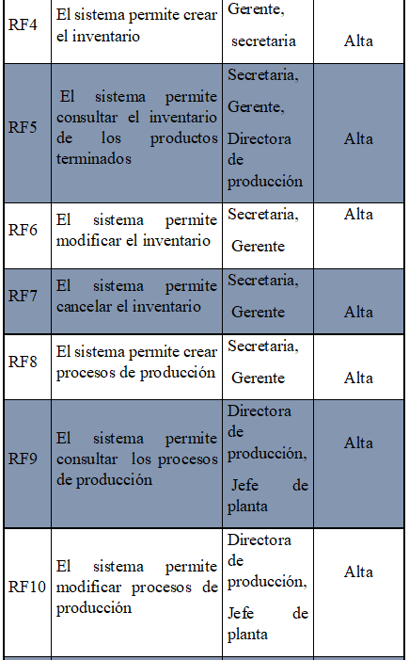
Requerimientos Funcionales

Slide 22
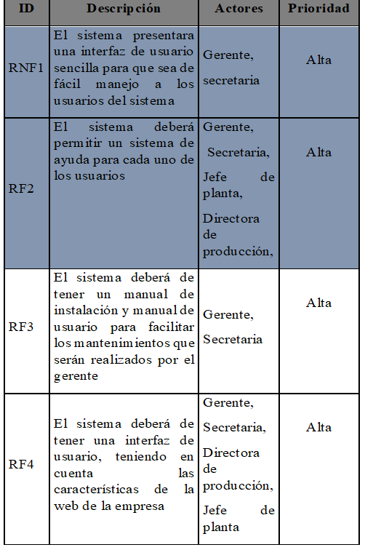
Requerimientos no funcionales

Slide 23
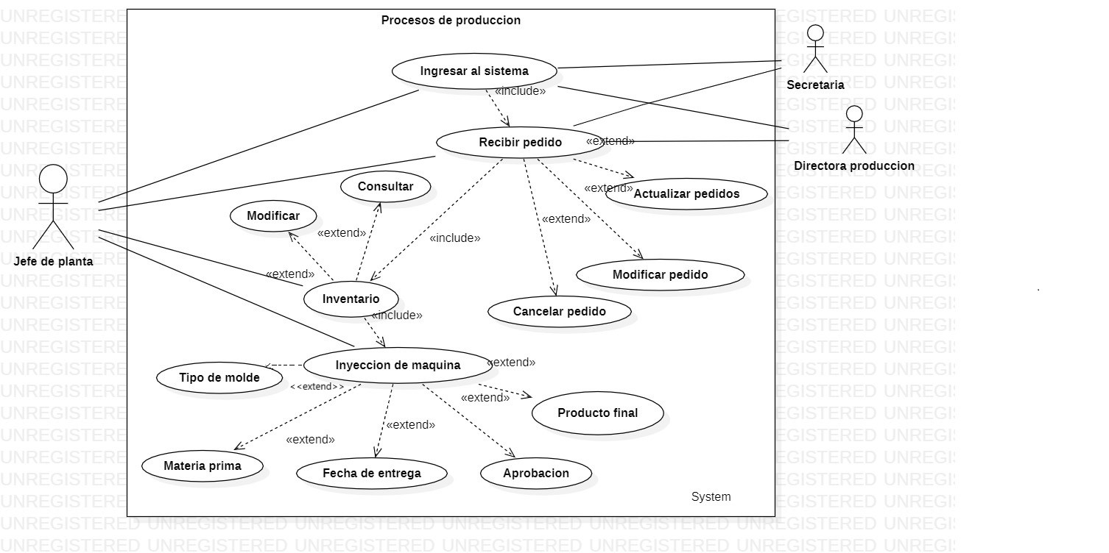
Casos de uso

Slide 24
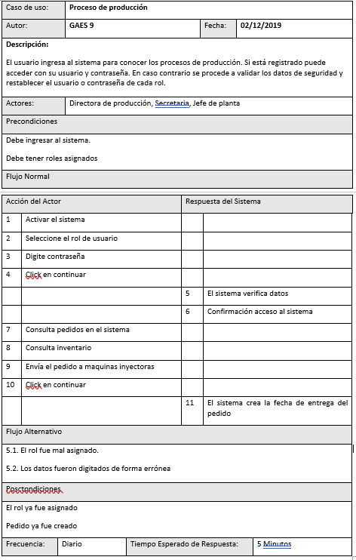

Slide 25
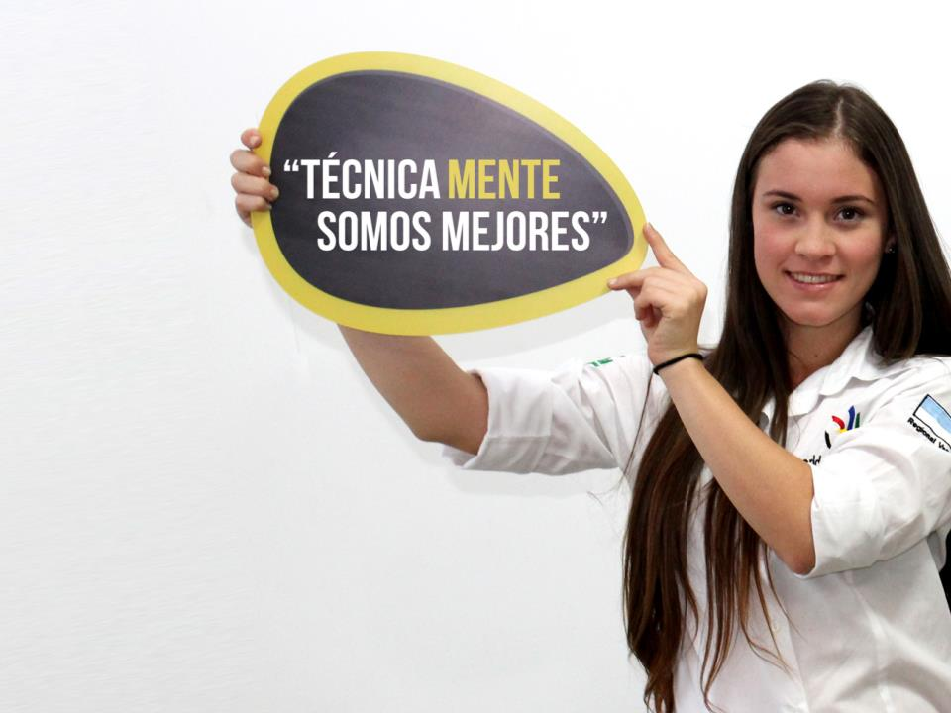
GRACIAS

